Slide 1


组件平台与Vue脚手架对比
2019年9月

Slide 2
目录
01
系统架构
02
适用场景
03
综合对比

Slide 3
01
系统架构

Slide 4
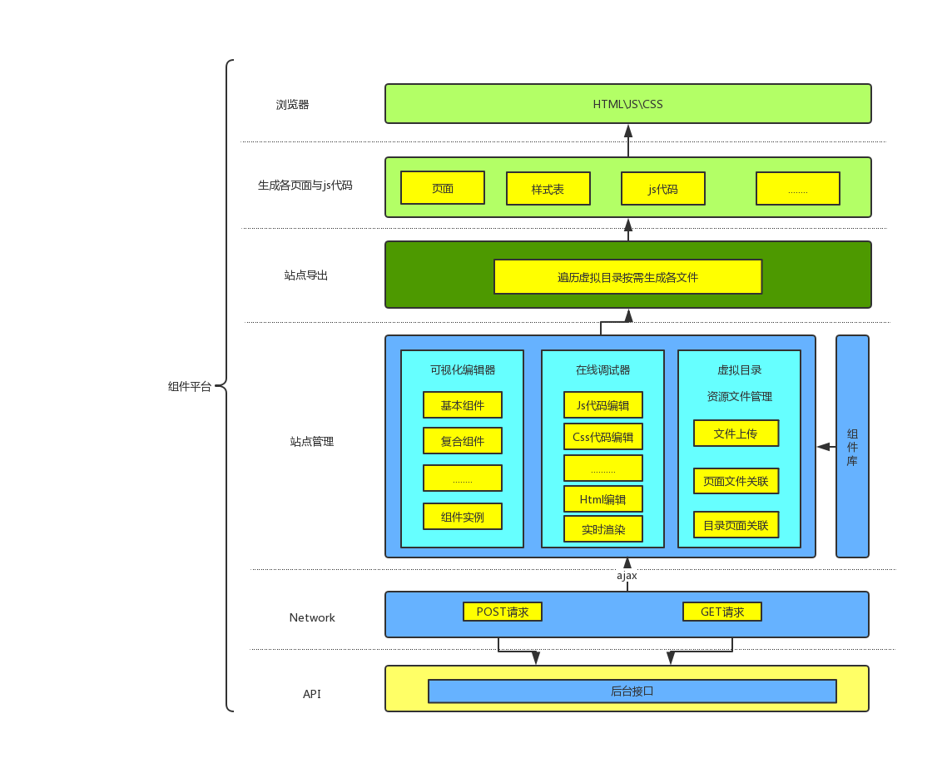
组件平台

Slide 5
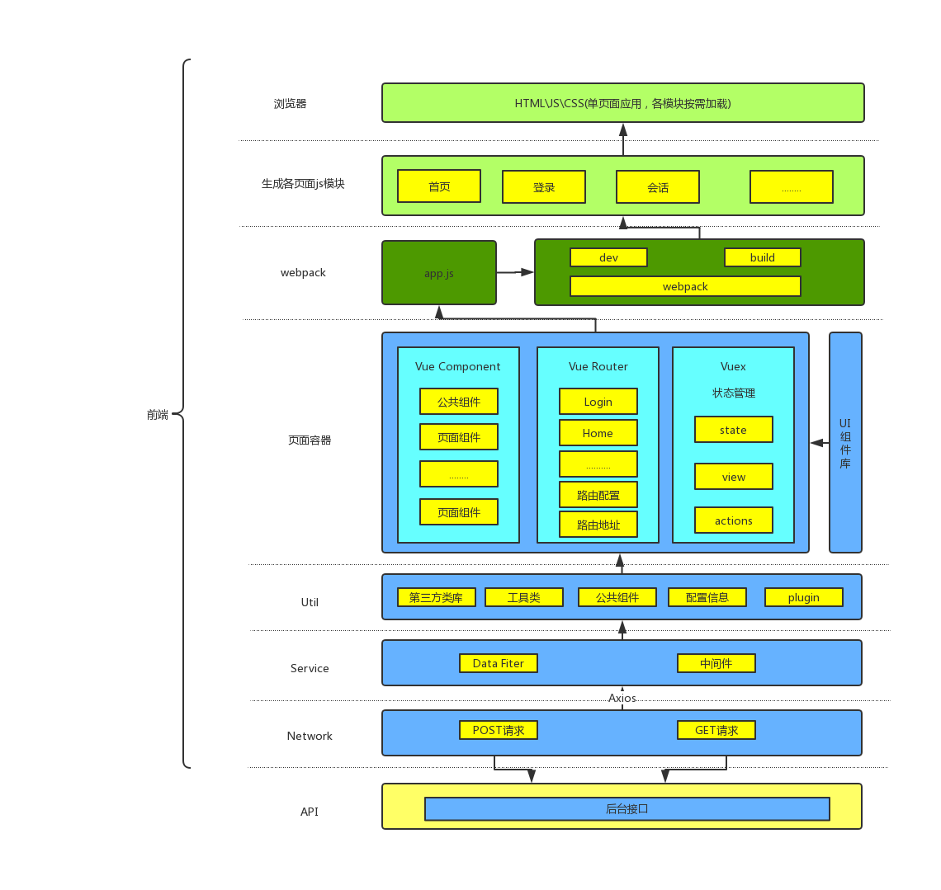
Vue脚手架

Slide 6
02
适用场景

Slide 7
组件平台
适用场景
1
组件是带有一定业务属性的
2
在组件不完备的情况下开发会较传统开发还要慢
3
在组件完备的情况下开发会较快速
4
适用于前端网站，以展示、宣传为主，例如：门户网站等

Slide 8
Vue脚手架
适用场景
1
依赖Nodejs平台
2
遵循CommonJs规范，使用Npm包管理，下载后台应用组件库，例如：Element-UI
3
webpack编译、打包，代码混淆，安全性高
4
适用于后台管理、监测、评价系统，例如：基金研究评价系统

Slide 9
03
综合对比

Slide 10
CommonJs
名词解释
1
一种JavaSricpt规范
2
定义很多普通应用程序（主要指非浏览器的应用）使用的API
3
终极目标是提供一个类似Python，Ruby和Java标准库
4
定义的模块分为：{模块引用(require)} {模块定义(exports)} {模块标识(module)}
5
exports对象用于导出当前模块的方法或变量，唯一的导出口；module对象就代表模块本身
6
Nodejs与webpack都是遵循commonJS规范的

Slide 11
NodeJs与Npm
名词解释
1
node.js是javascript的一种运行环境，是一个服务器端的javascript的解释器
2
包含关系，nodejs中含有npm
3
npm是nodejs的包管理器，我们在Node.js上开发时，会用到很多别人已经写好的javascript代码
4
大家把自己写好的源码上传到npm官网上，如果要用某个或某些个，直接通过npm安装就可以了
5
npm会根据依赖关系，把所有依赖的包都下载下来并且管理起来

Slide 12
Babel与Webpack
名词解释
1
babel是将es6转为es5，而webpack是一个打包工具，根据文件之间的依赖关系，将文件进行打包
2
babel就是把es6转为es5，转换后的代码是遵循commonJS规范的，而这个规范，浏览器并不能识别
3
为了将babel生成的commonJS规范的es5写法能够在浏览器上直接运行，就要使用webpack打包
4
使用webpack配置babel-loader，完成整个流程：es6->es5(commonJS规范)->浏览器可执行代码

Slide 13
Webpack打包原理
名词解释
1
webpack只是一个打包模块的机制，只是把依赖的模块转化成可以代表这些包的静态文件
2
读取文件分析模块依赖
3
对模块进行解析执行(深度遍历)
4
针对不同的模块使用相应的loader
5
编译模块，生成抽象语法树
6
循环遍历树，拼接输出js

Slide 14
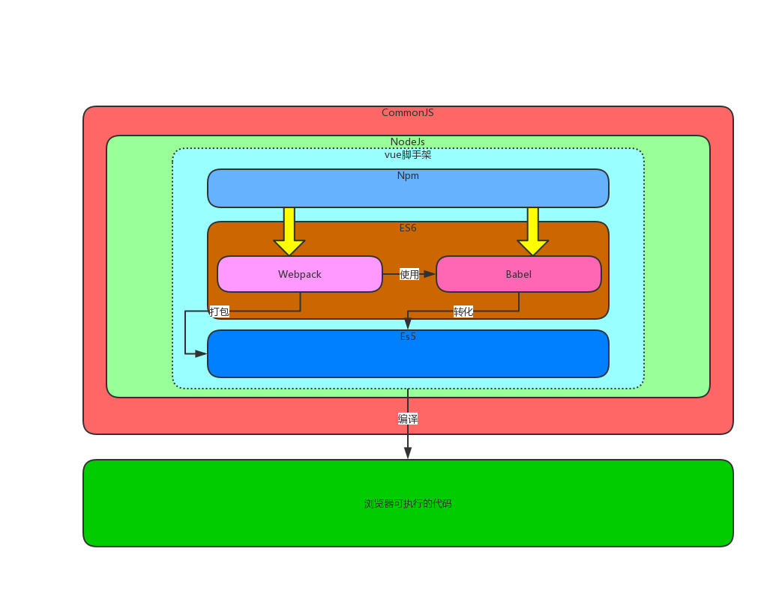
关系图

Slide 15
JavaScript和Nodejs
平台名称 | 组成 | 用途范围
JavaScript | ECMAScript(语言基础，如：语法、数据类型结构以及一些内置对象) DOM（一些操作页面元素的方法） BOM（一些操作浏览器的方法） | 只能在浏览器端运行，操作DOM元素做表单校验或控制表现行为
NodeJs | ECMAScript(语言基础，如：语法、数据类型结构以及一些内置对象) os(操作系统)Html file(文件系统) net(网络系统) database(数据库) | 服务器端的功能都能实现

Slide 16
软件对比
产品名称 | 依赖环境 | 优点 | 缺点
Vue脚手架 | Node运行时环境 以CommonJS规范 js模块化 | 不需要web容器，本身就是一个http服务器 支持配置前端路由，控制页面之间跳转 支持热部署，开发阶段不用频繁启动程序 使用NPM包管理工具下载所需的包，例如Element-UI 支持webpack打包，代码混淆，安全性高 | 不能可视化拖拽编辑 不能实时预览页面
组件平台 | jvm运行时环境 以Java代码规范 js无模块化 | 支持可视化拖拽编辑 支持实时预览页面 支持在线调试 | 不支持代码混淆，安全性低 需要内嵌web容器 不支持前端路由，由超链接重定向到页面

Slide 17

谢谢！

